Slide 1


Slide 2

Discover, Improve, Excel. Academically and Beyond.

Slide 3


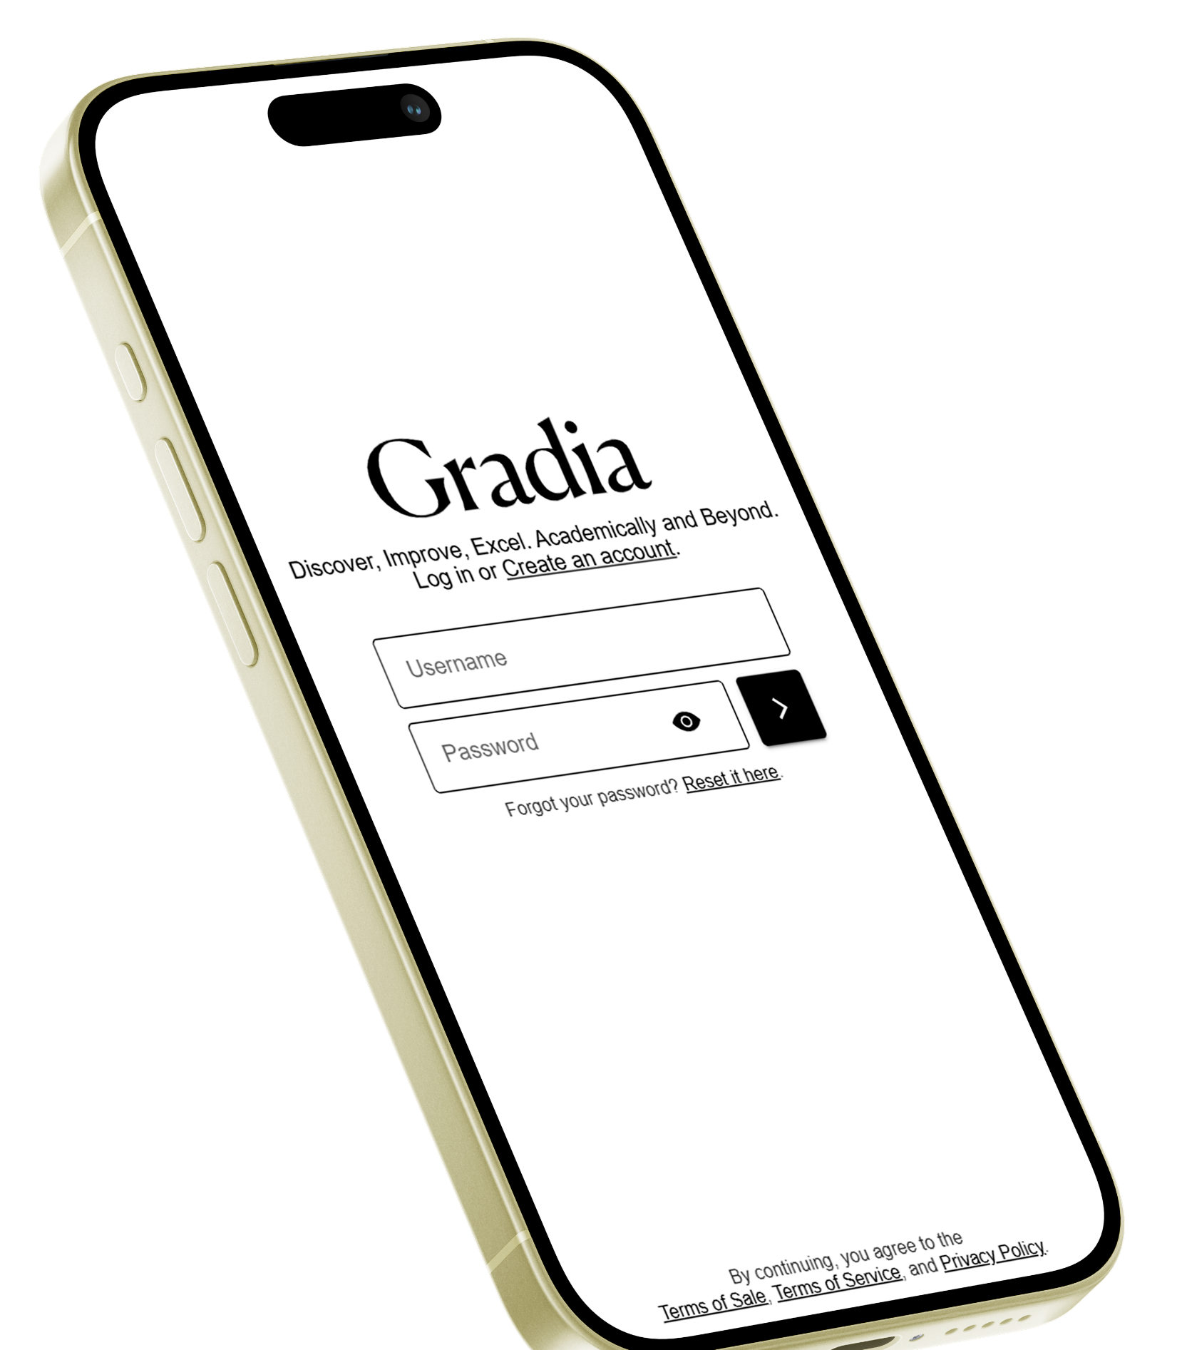
VIITORUL ÎNVĂȚĂRII ESTE PERSONALIZAT.
Viziunea noastră este să devenim partenerul de încredere al studenților, ajutându-i să își atingă potențialul academic maxim, oferind o experiență de învățare personalizată și eficientă
Notes:
Vă imaginați un viitor în care învățarea se adaptează complet nevoilor individuale, în care fiecare student are la dispoziție un instrument care îl ghidează în funcție de stilul său unic? Asta este viziunea Gradia. Ne dorim să creăm un partener de încredere pentru studenți, un instrument care să-i ajute să își atingă potențialul maxim, oferind o experiență de învățare personalizată și extrem de eficientă.

Slide 4
PIAȚA EDUCAȚIONALĂ DIGITALĂ ESTE ÎN CONTINUĂ CREȘTERE, CU O CERERE DIN CE ÎN CE MAI MARE PENTRU SOLUȚII DE ÎNVĂȚARE PERSONALIZATE BAZATE PE AI.
Notes:
Dar să ne uităm puțin și la contextul în care ne aflăm. Acest proiect a pornit de la o nevoie reala a pieței. Piața educațională digitală este în continuă creștere, iar studenții de astăzi sunt mult mai deschiși la soluțiile bazate pe AI. Ceea ce am observat noi este că există o mare oportunitate aici, deoarece nu există o soluție completă care să ofere, în același timp, ajutor la învățat și feedback personalizat pentru scriere academică. Estimările ne arată că această piață va continua să evolueze, iar interesul pentru tehnologie și AI în educație va crește exponențial.

Slide 5
48%
PENTRU O TEMĂ DE CASĂ
53%
PENTRU SCRIEREA UNUI ESEU
22%
PENTRU LUCRAREA DE LICENȚĂ
Notes:
Acum, să vorbim despre problemele reale pe care Gradia le rezolvă. Studenții se confruntă cu dificultăți reale: feedback-ul pe care îl primesc la scriere este adesea generic, nu înțeleg cum să îl aplice în propriul lor context, le lipsește o platformă unde să primească tot ajutorul de care au nevoie și nu au un instrument care să le eficientizeze procesul de studiu. Aici intervine Gradia, oferind o soluție reală și etică.
Știm că uneltele bazate pe AI, precum ChatGPT, sunt des folosite de studenți, dar nu întotdeauna în cele mai bune scopuri. Gradia, însă, vrem să fie diferită. Ne dorim să ajutăm studenții să învețe cu adevărat, nu doar să copieze sau să plagieze.
Ne diferențiem oferind un instrument dedicat nevoilor studenților, și care, folosind AI, se adaptează la stilul individual de învățare, generând un răspuns personalizat în formatul preferat al utilizatorului și oferind feedback specific pentru îmbunătățirea stilului de scriere academică.
https://romanialibera.ro/la-zi/89-dintre-elevi-recunosc-ca-folosesc-chatgpt-pentru-temele-de-acasa/?utm_source=chatgpt.com Study.com

Slide 6
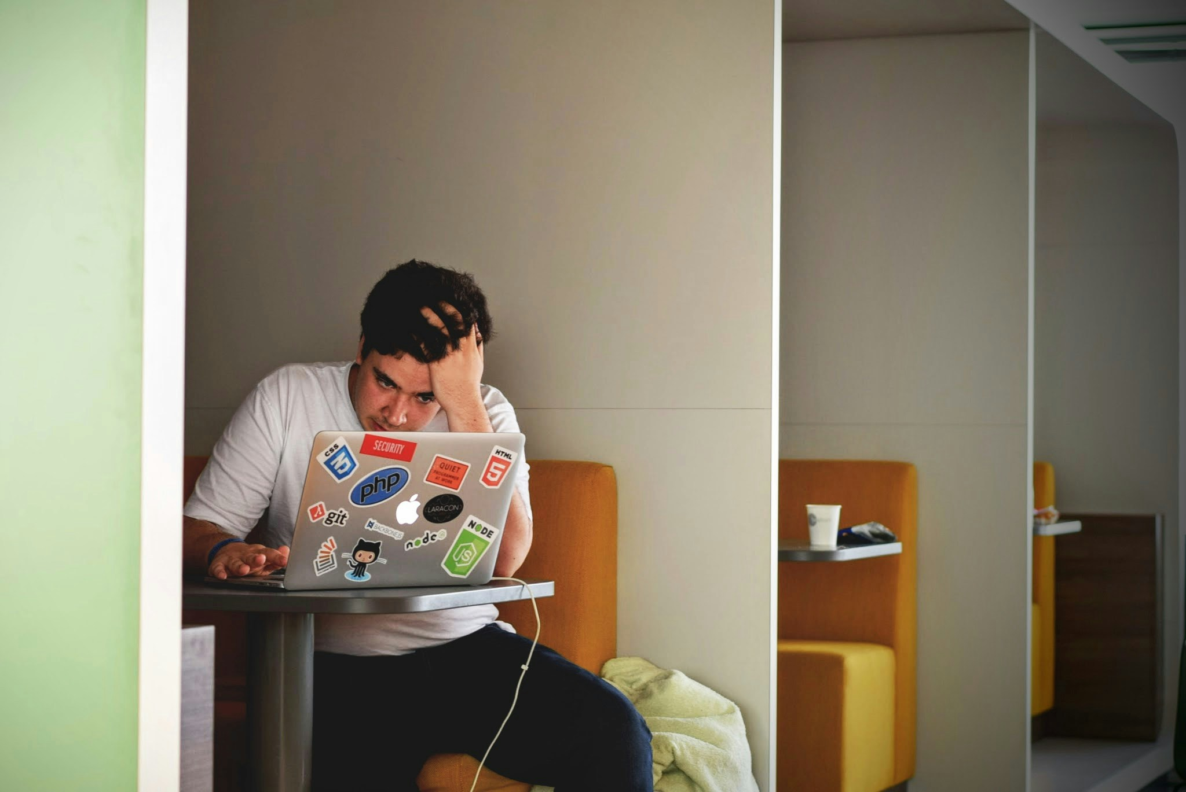
ALEX
Notes:
Facem un exercițiu de imaginație:
Să facem cunoștință cu Alex, un student tipic, pe care îl avem ca exemplu.
Alex este un student motivat, care își dorește să performeze la facultate. Este deschis la noi metode de învățare, îi place să se documenteze singur, dar se confruntă cu dificultăți în a primi feedback relevant la munca sa.
Alex are nevoie de un instrument care să-l ghideze, care să-l ajute să-și îmbunătățească abilitățile și care să-i ofere răspunsuri clare și specifice.
Exact acest lucru oferă Gradia. Deci, Gradia nu este doar o aplicație, este un partener care se adaptează nevoilor lui Alex, oferind nu doar o platformă, ci și o oportunitate de a progresa.

Slide 7
LET’S TALK CASH
Notes:
Let’s talk cash now.
Cum facem Gradia să funcționeze pe termen lung? Modelul nostru de afaceri este conceput pentru a fi sustenabil. Vom avea o versiune freemium a aplicației, cu funcții de bază, și un abonament pentru funcțiile premium.
Ne uităm, de asemenea, la potențiale parteneriate cu instituții educaționale, pentru a oferi Gradia la o scară mai mare.
Gradia este vândută ca o aplicație de tip SaaS (Software as a Service), asigurând un flux constant de venituri, prin abonamente. Acest model ne oferă un mod de dezvoltare sustenabil, scalabil și adaptabil.

Slide 8
LET’S TALK TECH
Notes:
Let’s talk cash now.
Cum facem Gradia să funcționeze pe termen lung? Modelul nostru de afaceri este conceput pentru a fi sustenabil. Vom avea o versiune freemium a aplicației, cu funcții de bază, și un abonament pentru funcțiile premium.
Ne uităm, de asemenea, la potențiale parteneriate cu instituții educaționale, pentru a oferi Gradia la o scară mai mare.
Gradia este vândută ca o aplicație de tip SaaS (Software as a Service), asigurând un flux constant de venituri, prin abonamente. Acest model ne oferă un mod de dezvoltare sustenabil, scalabil și adaptabil.

Slide 9
Ce înseamnă TSQS și TSQS Personalized Learning Assistant?
TSQS este o abreviere pentru "Text Style Query System". Sistemul este conceput pentru a acomoda utilizatorii cu stilul lor preferat de scriere. Aplicația noastră oferă o soluție inteligentă celor care doresc să învețe eficient, punând întrebări relevante care să corespundă stilului lor lingvistic preferat și îmbunătățindu-le aptitudinile de scriere prin feedback specializat.

Slide 10
ANALIZEAZĂ TEXTUL ȘI RETURNEAZĂ CLASIFICAREA STILULUI
OFERĂ FEEDBACK ȘI SUGESTII DE ÎMBUNĂTĂȚIRE PENTRU UN STIL SELECTAT.
RĂSPUNDE ÎNTREBĂRILOR UTILIZATORULUI ÎN STILUL PREFERAT.

Slide 11
PREPROCESARE DATE: Tokenizarea datelor și crearea unui fișier pickle.
CLASIFICARE RANDOM FOREST: Recunoașterea și etichetarea stilului textului.
ANTRENARE GPT-2: Generare de text stilizat și feedback folosind diverse seturi de date.
EVALUARE METRICI: Erori și performanțe măsurate prin diverse metode.

Slide 12
PREPROCESAREA DATELOR
Datele au fost împărțite pe stiluri: academic, formal, umoristic și informal. Fiecare set a fost formatat astfel: <|style|> text. Datele consolidate au fost utilizate pentru antrenarea modelului.

Slide 13
RANDOM FOREST CU BOOTSTRAP AGGREGATING
Pentru calcularea procentajelor stilurilor, am utilizat Random Forest datorită suprapunerii semnificative de cuvinte între stiluri. Alte opțiuni, precum Logistic Regression sau CNN, au fost mai puțin eficiente.

Slide 14
ANTRENARE GPT-2
Am folosit Ray cu 8 nuclee CPU și 1 GPU, pe un subset de întrebări, răspunsuri și recenzii (1200 în total, distribuite 80% pentru antrenare, 20% pentru testare). Antrenarea finală a inclus 6000 de mostre.

Slide 15
CUM AM REALIZAT ACEST LUCRU?
Experimentare continuă cu modele, parametri și seturi de date.
Căutare intensă de seturi de date potrivite.
Cooperare între membri pentru idei și soluții noi.

Slide 16
REZULTATE
RANDOM FOREST CLASSIFICATION
Out-of-Bag error
Accuracy
Over-all precision
82.46%
82.25%
84%
RAY EXPERIMENT RESULTS
Avg. train loss
Avg. evaluation loss
16.694342
3.758790
GPT-2 TEXT GENERATION
Mean Absolute Error
Average BLEU Score
2.54455333948
0.2624

Slide 18
UN PROIECT REALIZAT DE DE
ECHIPA AI
Frandeș Raul-Sorin
Haidamac Ioana-Paula
Ion Andreea-Marina
ECHIPA PPI
Verzeș Tudor-Andrei

Slide 19
EXPLORAȚI ÎN DETALIU PROIECTELE NOATRE
https://github.com/tudorverzes/GradiaAPI
https://github.com/tudorverzes/GradiaFrontend

